Slide 1
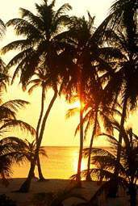

2 三亚落日
2三亚落日

Slide 2
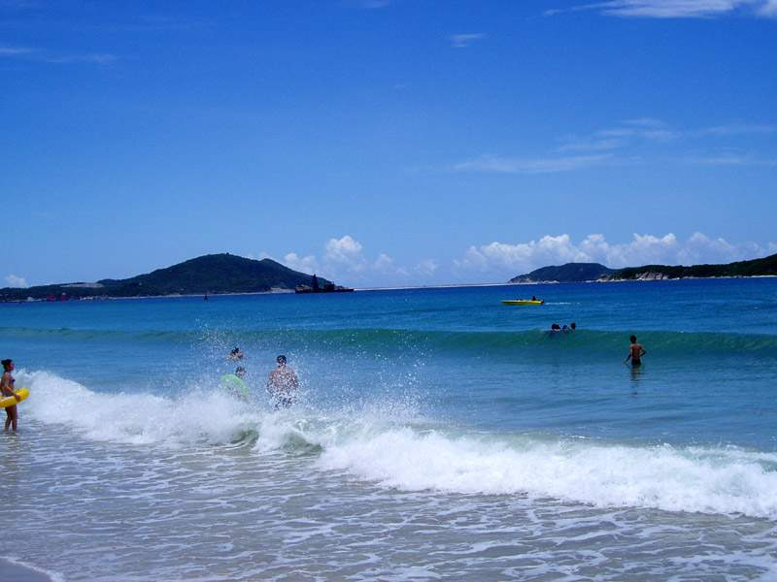

Slide 3
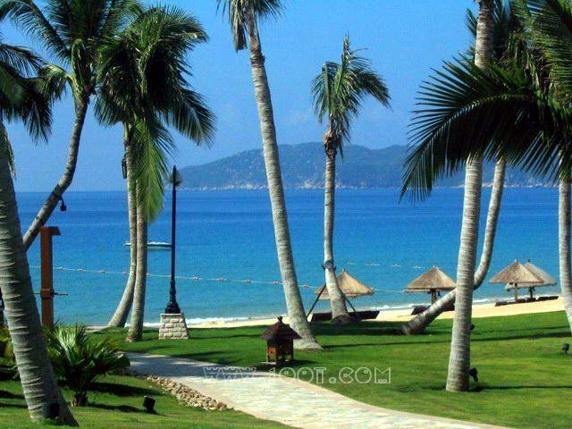

Slide 4
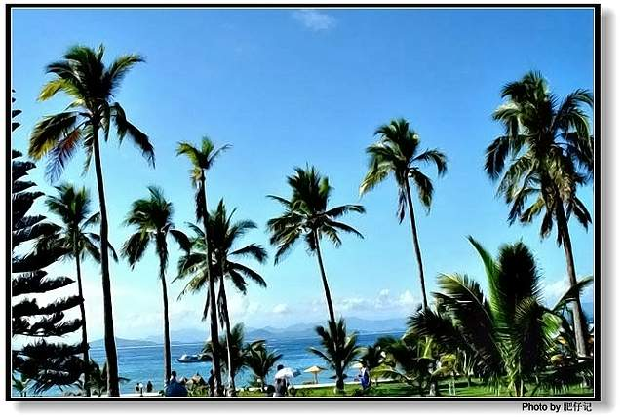

Slide 5
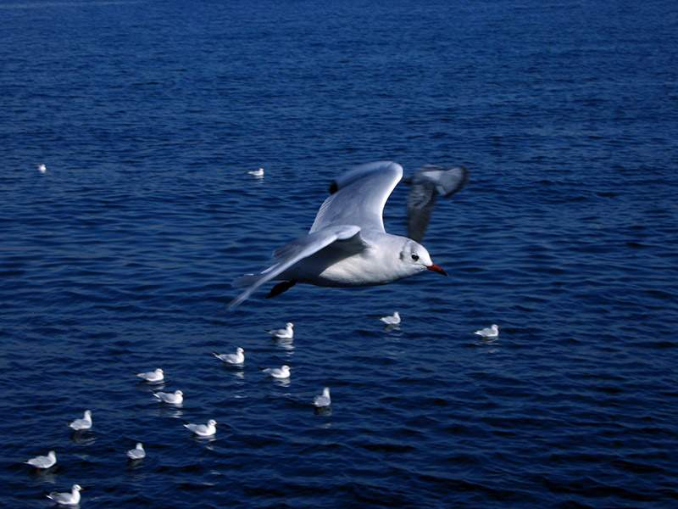

Slide 6
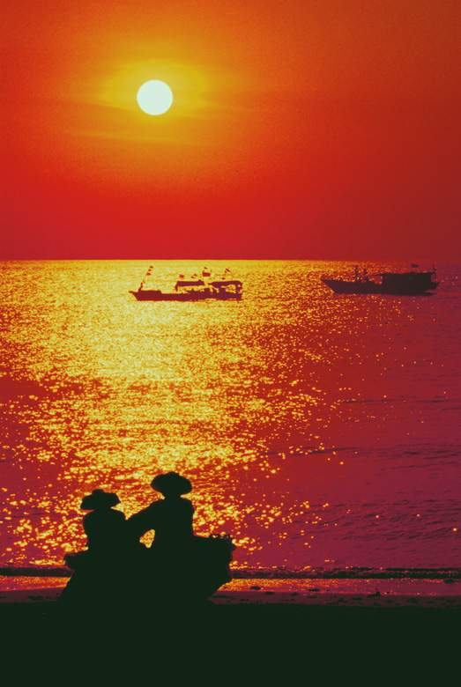

Slide 7
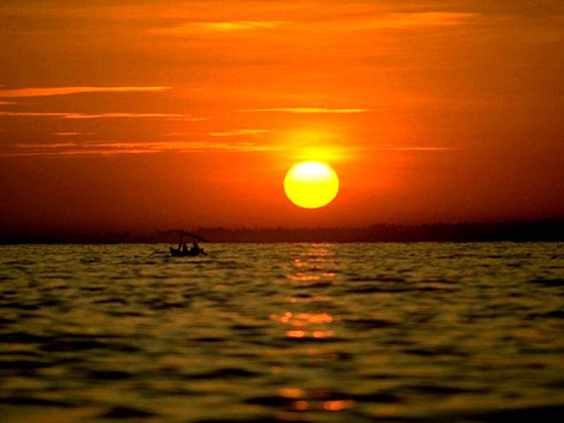

Slide 9
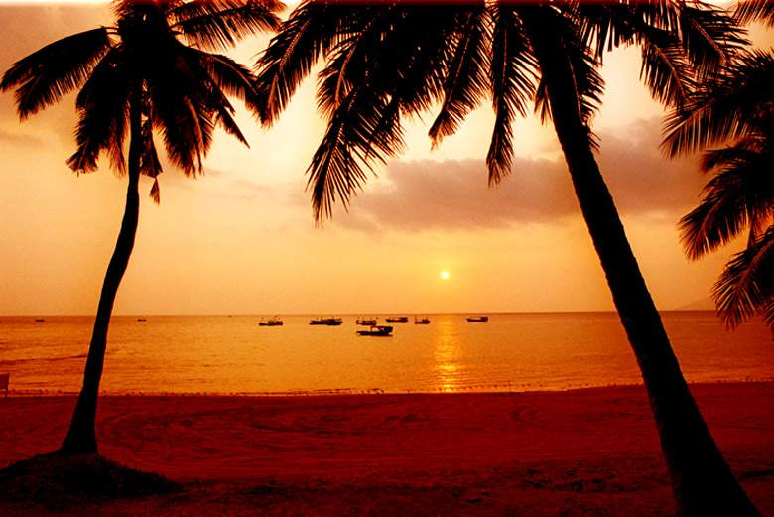

Slide 10
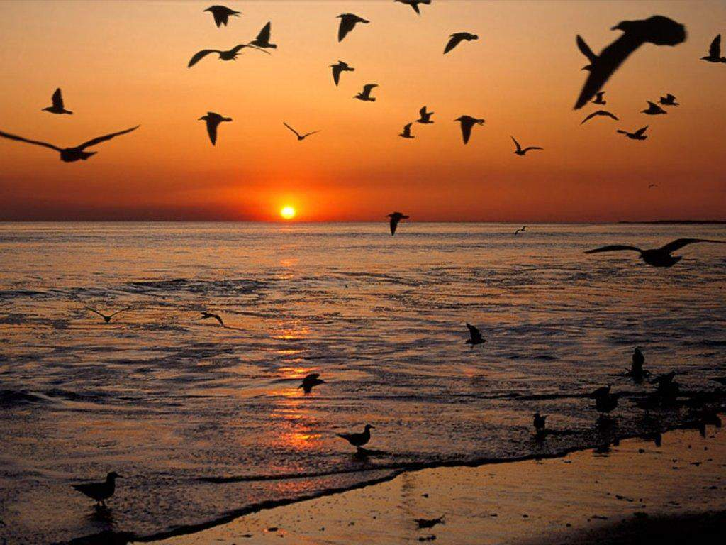

Slide 11
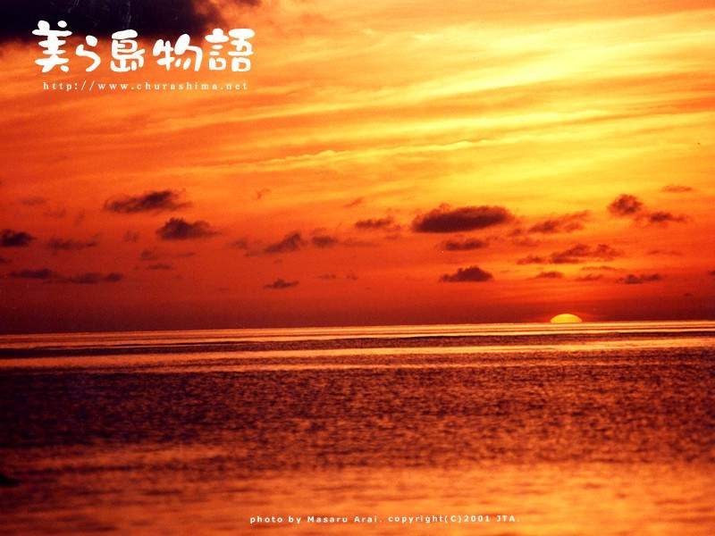

Slide 12
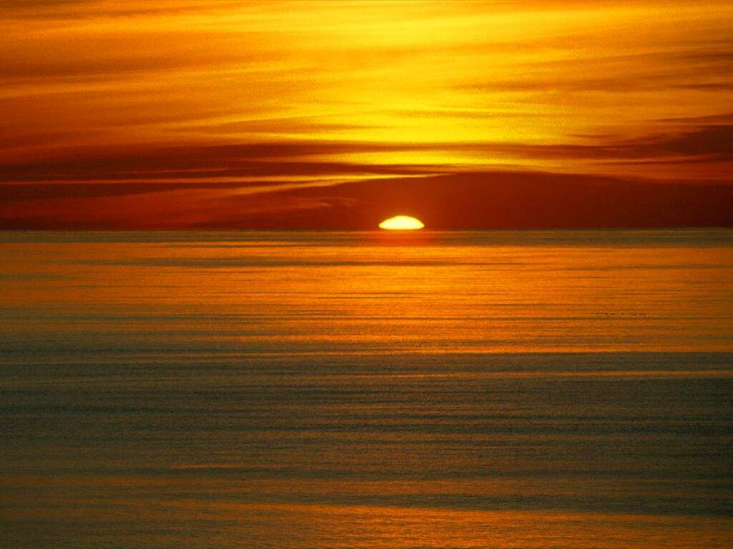

Slide 13
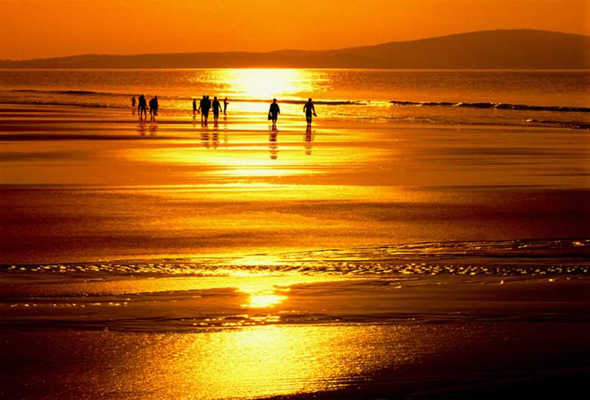

Slide 14
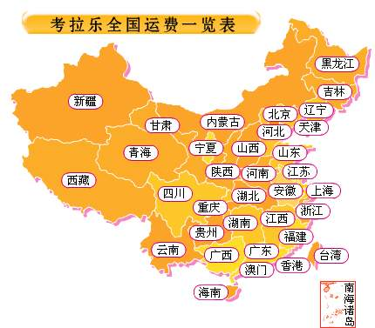

Slide 15
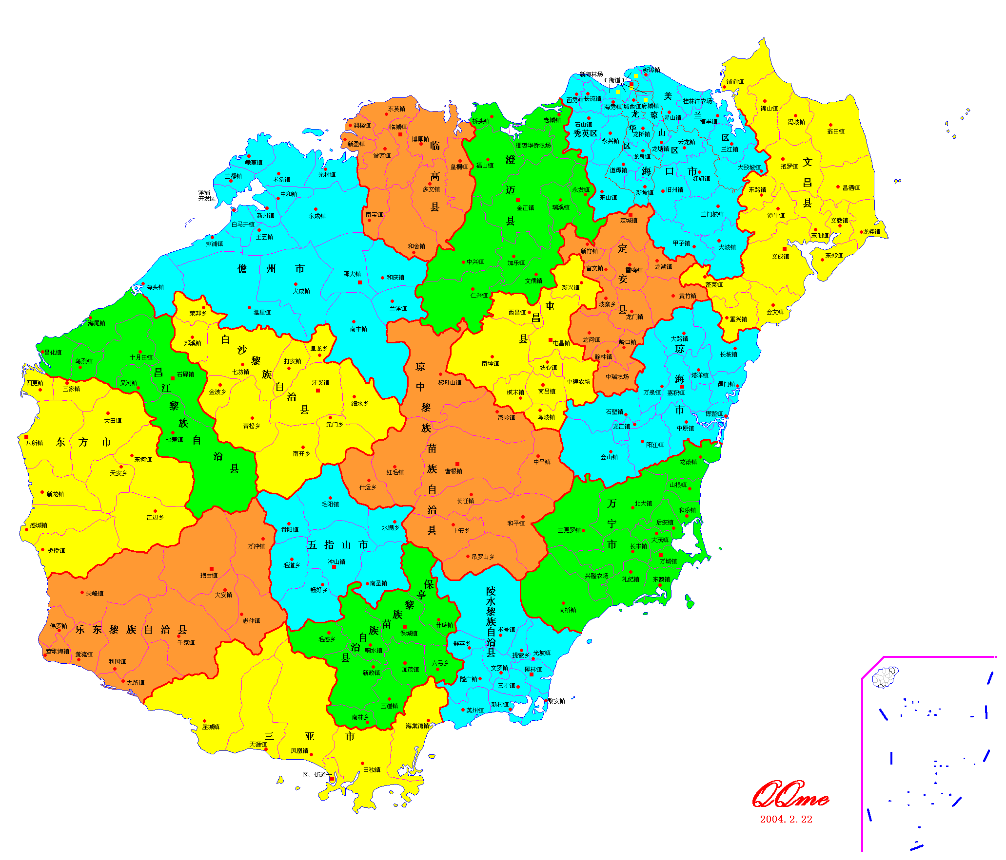
三亚

Slide 16
在三亚看落日真有诗意。夕阳滑落的景象美妙绝伦，一点儿也不比日出逊色。

Slide 17
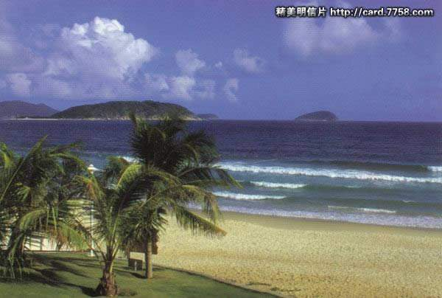
三亚是个怎样的地方？作者看到什么？听到什么？想到什么？

Slide 18
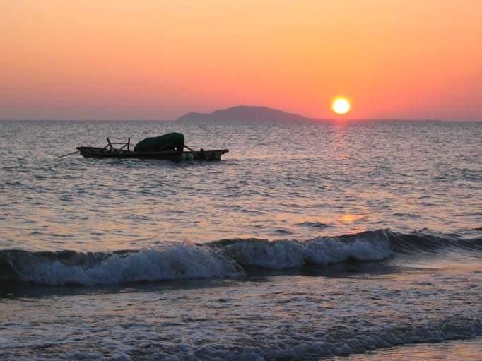
蓝天、碧海、白鸥
椰子树
沙滩

Slide 19
三亚在海南岛的最南端，被蓝透了的海水围着，洋溢着浓浓的热带风情。蓝蓝的天与蓝蓝的海融成一体，低翔的白鸥掠过蓝蓝的海面，真让人担心洁白的翅尖会被海水蘸蓝了。挺拔俊秀的椰子树，不时在海风中摇曳着碧玉般的树冠。海滩上玉屑银末般的细沙，金灿灿、亮闪闪的，软软地暖暖地搔着人们的脚板，谁都想捏一捏、团一团，将它揉成韧韧的面。
热带风情
海鸥
椰子树
细纱
退出

Slide 20
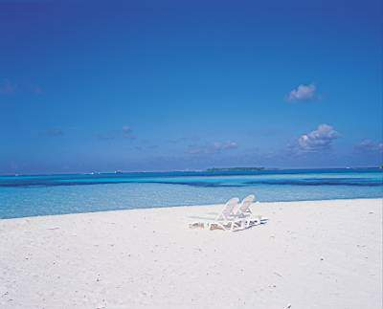
三亚在海南岛的最南端，被蓝透了的海水围着，洋溢着浓浓的热带风情。

Slide 21
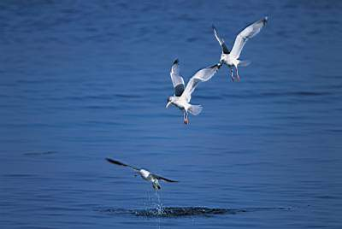
蓝蓝的天与蓝蓝的海融成一体，低翔的白鸥掠过蓝蓝的海面，真让人担心洁白的翅尖会被海水蘸蓝了。
“担心”表示不放心，表现了“白鸥”飞翔得很低，让人觉得接触到海面了。

Slide 22
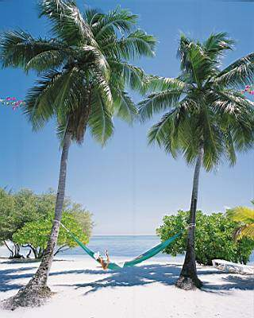
挺拔俊秀的椰子树，不时在海风中摇曳着碧玉般的树冠。

Slide 23
海滩上玉屑银末般的细沙，金灿灿、亮闪闪的，软软地暖暖地搔着人们的脚板，谁都想捏一捏、团一团，将它揉成韧韧的面。

Slide 24
写写：三亚真美！“蓝天、大海、椰子树、沙滩，好一幅迷人的热带风情图如果你是那只洁白的海鸥，你会怎样地飞翔？

Slide 25
看到这样的落日像什么？

Slide 26
活跃了一天的太阳，依旧像一个快乐的孩童。它歪着红扑扑的脸蛋，毫无倦态，潇潇洒洒地从身上抖落下赤朱丹彤，在大海上溅出无数夺目的亮点。

Slide 27
夕阳也渐渐收敛了光芒，变得温和起来，像一只光焰柔和的大红灯笼，悬（浮）在海与天的边缘。兴许（也许）是悬得太久的缘故，只见它慢慢地下沉（下落），刚一挨（碰）到海面，又平稳地停住了。

Slide 28
我瞪大双眼正在欣赏着，突然那落日颤动了两下，最后像跳水员那样，以一个轻快、敏捷的弹跳，再以一个悄然无声、水波不惊的优美姿势入了水，向人们道了“再见”。

Slide 29
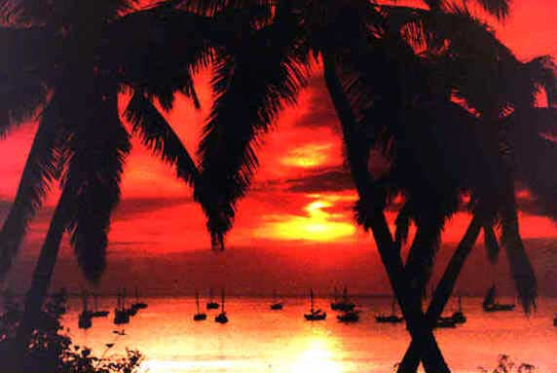

Slide 30
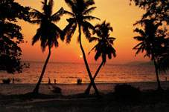

Slide 31
我瞪大双眼正在欣赏着……
人们惊讶得不敢眨眼，生怕眨眼的一瞬间，那盏红灯笼会被一只巨手提走。 “生怕”表现了人们全神贯注地欣赏落日之美。
于是，天和海都被它的笑颜感染了，金色一片，热烈一片。

Slide 32
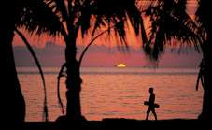
哦，这就是三亚的落日！

Slide 33
感谢明月照亮了夜空,
感谢朝霞捧出的黎明,
感谢春光融化了冰雪,
感谢大地哺育了生灵;
感谢母亲赐予我生命,
感谢生活赠友谊爱情,
感谢苍穹藏理想幻梦,
感谢时光长留永恒公正;
感谢你，我衷心谢谢你, 我忠诚的爱人和朋友,
感谢你，我衷心谢谢你,
这旋转不息蔚蓝色的星球,
感谢生活,感谢和平,
感谢一切，感谢这美好的所有!

Slide 34
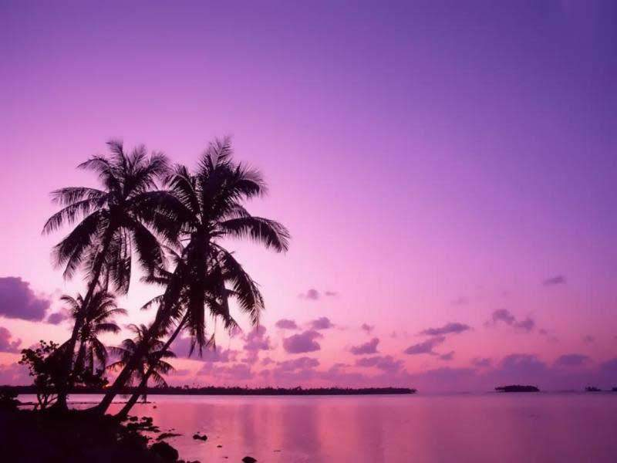
用你喜欢的方式表达你欣赏了三亚落日的感受。
*吟诵课文
*改编成导游词
*改编成诗歌
*设计成旅游广告

